Slide 1
Проект Концепции нового учебно-­‐методического комплекса по Всеобщей истории
Солодкова Наталья Тимофеевна

Slide 2
Новая концепция направлена на:

Slide 5
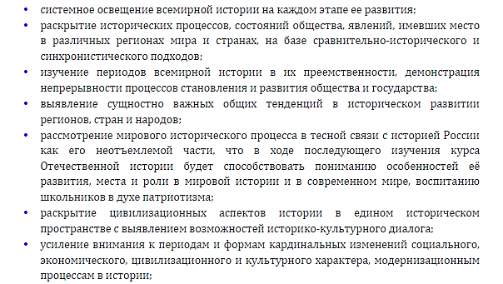
Принципы

Slide 6
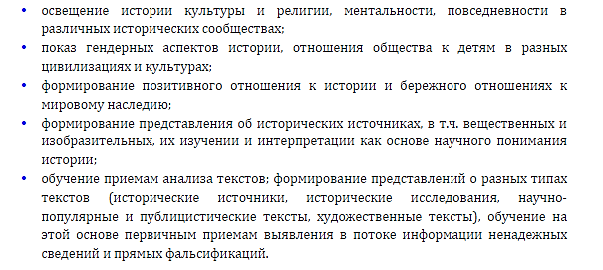
Принципы

Slide 12
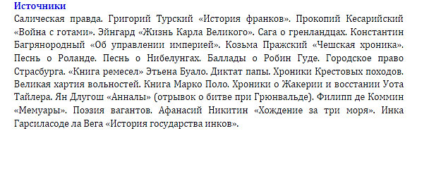

Slide 19
Концепция преподавания обществознания в Российской Федерации
Солодкова Наталья Тимофеевна

Slide 20
Как создавалась концепция
• 17 марта 2016 г. – Приказ Министерства образования и науки Российской Федерации №222 о создании Концепции преподавания обществознания в Российской Федерации.
• Создание рабочей группы. Работа с Концепцией.
• III Всероссийский съезд учителей истории и обществознания (Москва, 5-6 апреля 2016 г.) – первый вариант Концепции.
• IV Всероссийский съезд учителей права и обществознания (Санкт-Петербург, 17 мая 2016 г.) – второй вариант Концепции.
• 6 февраля 2017 г. – Заседание рабочей группы (Государственная Дума РФ) – третий обновленный проект Концепции.
«Мы вместе должны подумать, как добиться того, чтобы обществознание реально помогало детям и в дальнейшей учебе, и в дальнейшей взрослой жизни» (С.Е. Нарышкин, в 2016 году Председатель ГД РФ, 29 марта 2016 г., первое заседание рабочей группы по разработке Концепции)

Slide 21
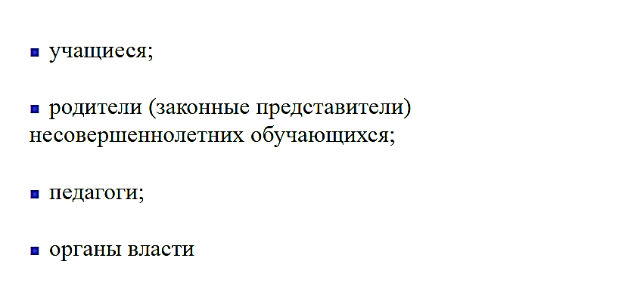
Для кого

Slide 24
Для решения представленных в Концепции задач необходимо:
• предусмотреть в ФГОС СОО для всех профилей обязательное и углубленное изучение обществознания, включая освоение знаний по правоведению и экономике на установленном уровне, разделить и детализировать требования к предметным результатам освоения обществознания на базовом и углубленном уровнях, а также усилить межпредметные связи с учебными предметами «Основы религиозных культур и светской этики», «История России», «Всеобщая история»;
• уточнить требования к результатам освоения образовательных программ;
• обеспечить возможности использования дополнительной литературы, разнообразных электронных информационных и образовательных ресурсов;
• продолжить совершенствование КИМ, используемых при проведении государственной итоговой аттестации по обществознанию, развивать инструменты оценки уровня сформированности компетенций у обучающегося;
• расширять участие обучающихся в общественно значимых, в том числе волонтерских проектах, сформировать в рамках портфолио обучающегося механизмы учета результатов этой деятельности при поступлении в образовательные организации, реализующие программы высшего образования.

Slide 25
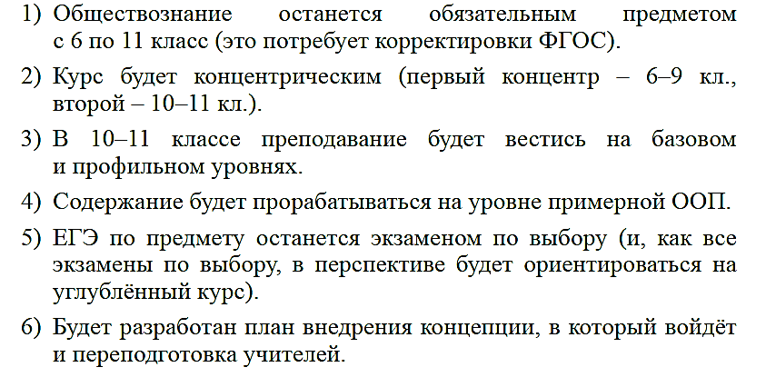

Slide 26
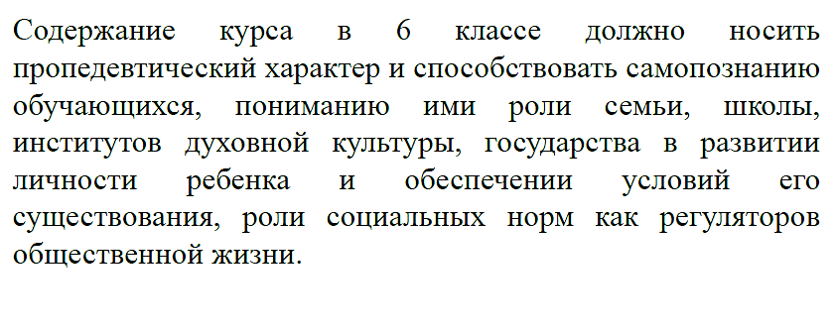

Slide 27
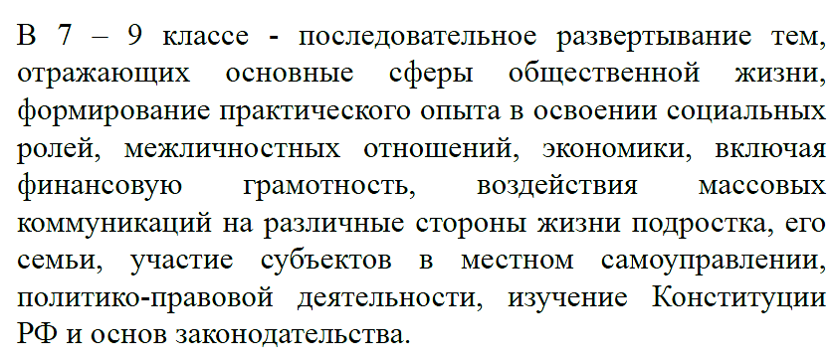

Slide 28
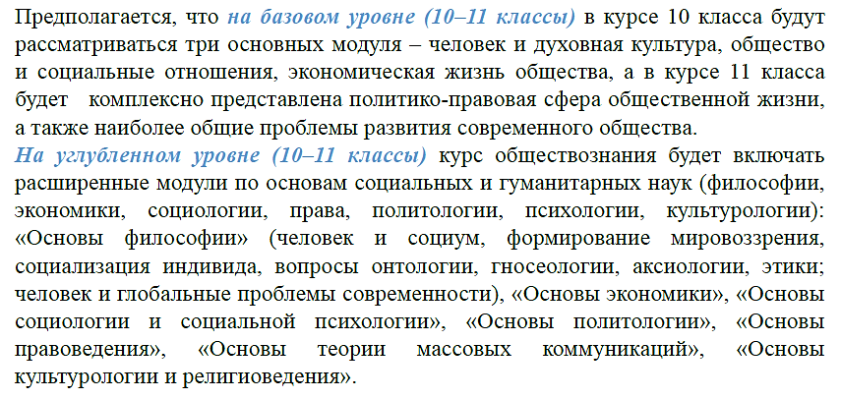

Slide 29
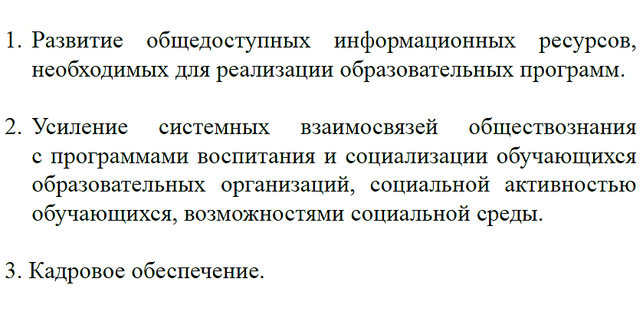
Условия обеспечения курса «Обществознание»

